Slide 1
Caso clínico RESPIRATORIO
Hospital General Universitario de Alicante
Talleres Integrados III
Alberto Moxica Galindo
Grupo 10-11
SUPERVISADO POR: Dr. Joan Gil Carbonell

Slide 2
-Mujer de 29 años que como único antecedente de interés tiene una Enfermedad de Graves-Basedow. -Acude al hospital por síncopes de repetición tras esfuerzos y precedidos de cortejo vegetativo y un cuadro de disnea -Se le realiza una ecocardio en la que se observa un ventrículo derecho dilatado con regular función y una insuficiencia tricuspídea severa. Se le realiza angio-TC sin signos de TEP y cateterismo cardíaco derecho.

Slide 3
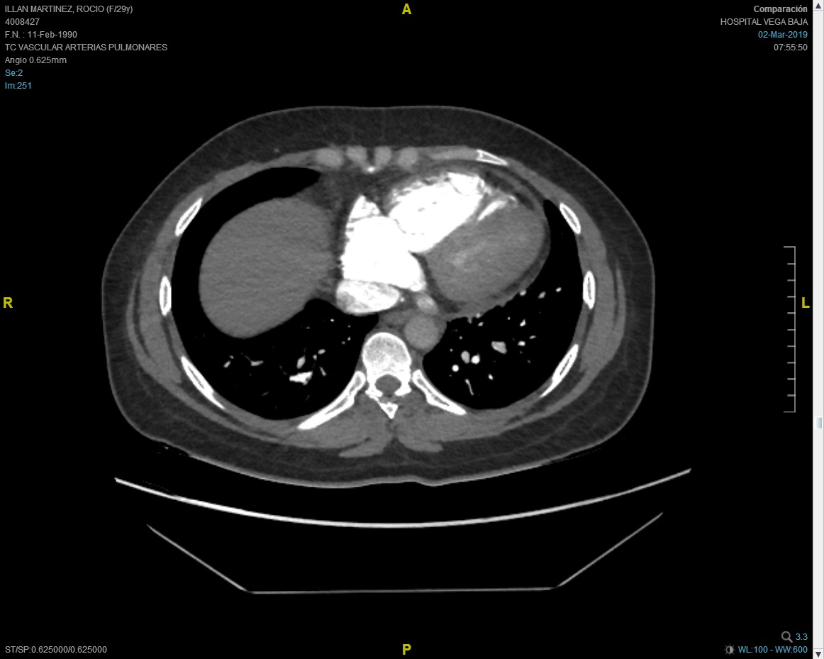

Slide 4
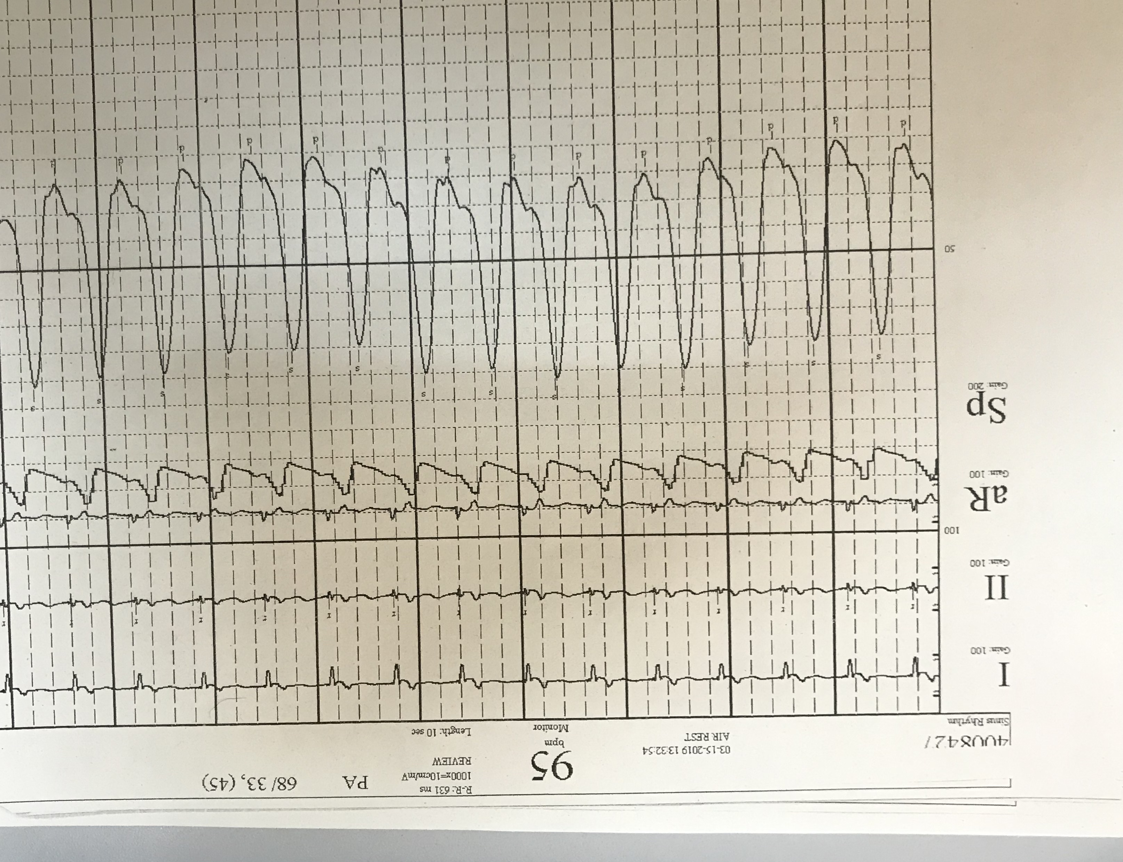
Presiones cateterismo cardíaco derecho:
-PAPm: 45mmHg (68/33)
-PCP: 3
*PAPm: presión media en la arteria pulmonar
*PCP: presión capilar

Slide 5
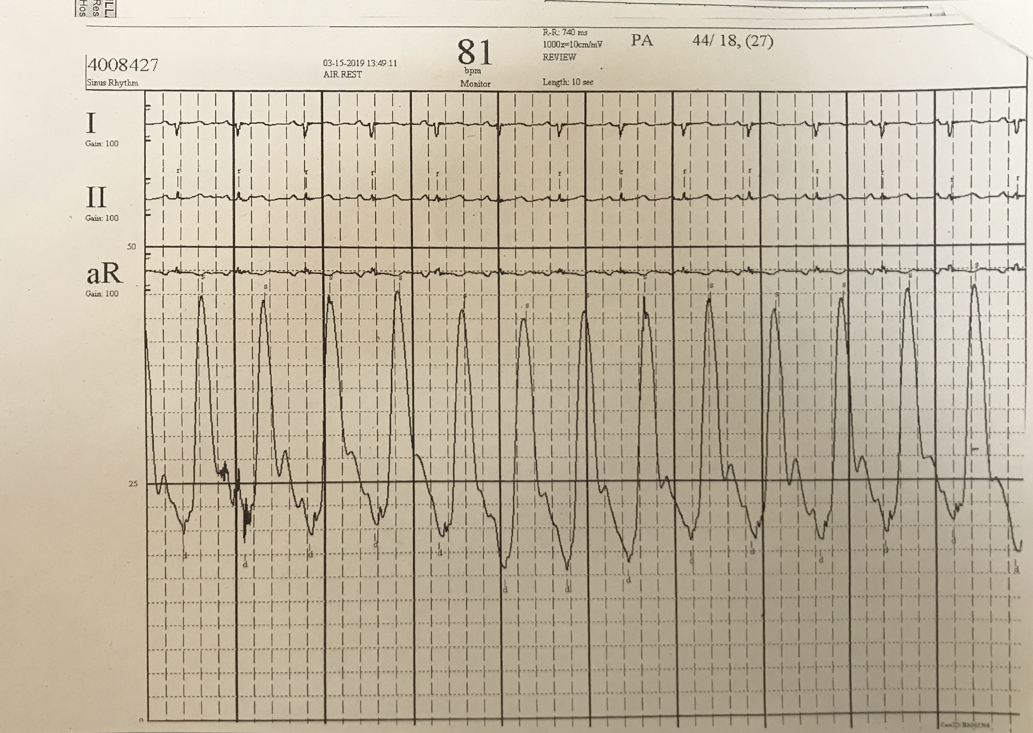
Presiones post inhalación de Óxido Nítrico:
-PAPm: 27mmHg (44/18)
*PAPm: presión media en la arteria pulmonar

Slide 6
Hipertensión arterial pulmonar (vasorreactiva) Vemos en el TAC una dilatación de la aurícula derecha tal y como se informa en la ecocardio. En el cateterismo vemos una disminución de la presión en la arteria pulmonar de más de 10mmHg. Visualmente no se aprecia tanto porque las escalas son diferentes en las dos medidas

